Slide 1
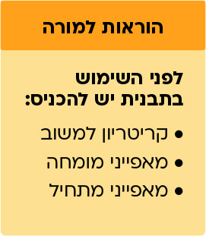
תשובה...
הקריטריון למשוב
מאפייני מומחה
מאפייני
מתחיל
תשובה...

Slide 2
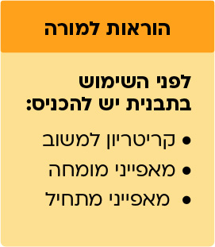
משוב עם הסבר על קריטריון אחד
במשפט אחד, מה שלמדתי זה ש...
תשובה...
הקריטריון למשוב: מקוריות ויצירתיות
עבודה מקורית ויצירתית
חזרה על דוגמאות/ עבודות אחרות
הסבר לדירוג:
תשובה...

